Slide 1

Letmý pohled na
POČASÍ a KLIMA
Jiří Mikšovský
Katedra fyziky atmosféry
Matematicko-fyzikální fakulta
Univerzita Karlova v Praze
jiri.miksovsky@mff.cuni.cz

Slide 2

Charles University Prague
Přehled obsahu přednášky
Počasí a techniky pro jeho předpověď
Sledování a měření stavu počasí
Prognostické modely
Deterministický chaos v atmosféře a limity předpověditelnosti počasí
Klimatický systém Země a jeho studium
Globální klimatické modely
Regionální klimatické modely
Neurčitosti klimatických simulací
Vybrané výsledky klimatických simulací

Slide 3
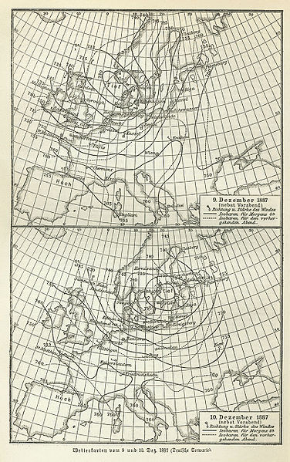
Charles University Prague
Historie předpovědí počasí
Pozorování a pokusy o jednoduché předpovědi už od antiky
Sofistikovanější a vědecké přístupy s nástupem měřících přístrojů
Rozvoj dálkových komunikací v 19. století – vývoj předpovědi ze synoptických map, vedoucích k rozvoji klasické synoptické meteorologie v 1. polovině 20. století
Numerické modely – první pokusy už ve 20. letech (Richardson, 1922), rozvoj po 2. světové válce s nástupem moderních počítačů

Slide 4
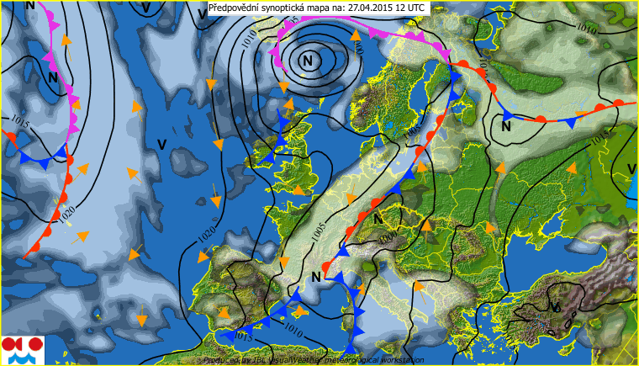
Charles University Prague
Synoptická analýza
Používaná pro předpovědi před nástupem moderních numerických modelů
Založena na analýze synoptických map a znalostech chování charakteristických útvarů v atmosféře (cyklóny, anticyklóny, fronty …)

Slide 5
Charles University Prague
Dnešní nástroje pro předpověď počasí
Numerické modely
Počítačová reprezentace fyzikálních zákonů, kterými se atmosféra řídí
Základní nástroj pro předpovědi na cca 1 – 10 dnů dopředu
„Nowcasting“ - krátkodobá předpověď
K popisu aktuálního stavu a prognóze na několik hodin dopředu. Prováděna s využitím aktuálních informací z meteorologických družic a radarů
Dlouhodobá předpověď
Na základě tzv. skupinových předpovědí, simulací zohledňujících mj. stav a vývoj oceánu, a za asistence statistických metod

Slide 6
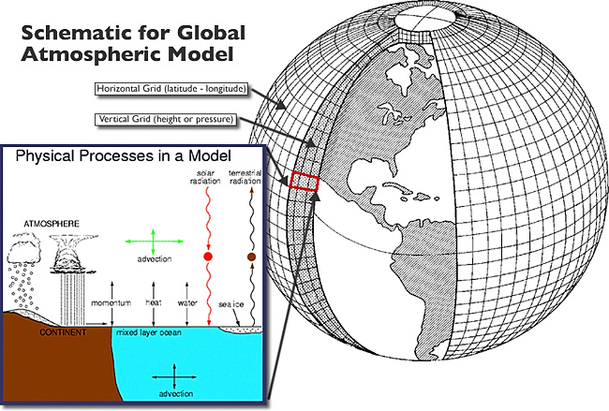
Charles University Prague
Předpovědní modely: Fyzikální simulace atmosféry
Dynamické jádro (matematická repre-zentace základních fyzikálních zákonů), v síti bodů s konečným rozlišením:
+ Parametrizace jevů malých měřítek (tvorba a zánik oblačnosti, konvekce, srážky, tření o zemský povrch …)

Slide 7
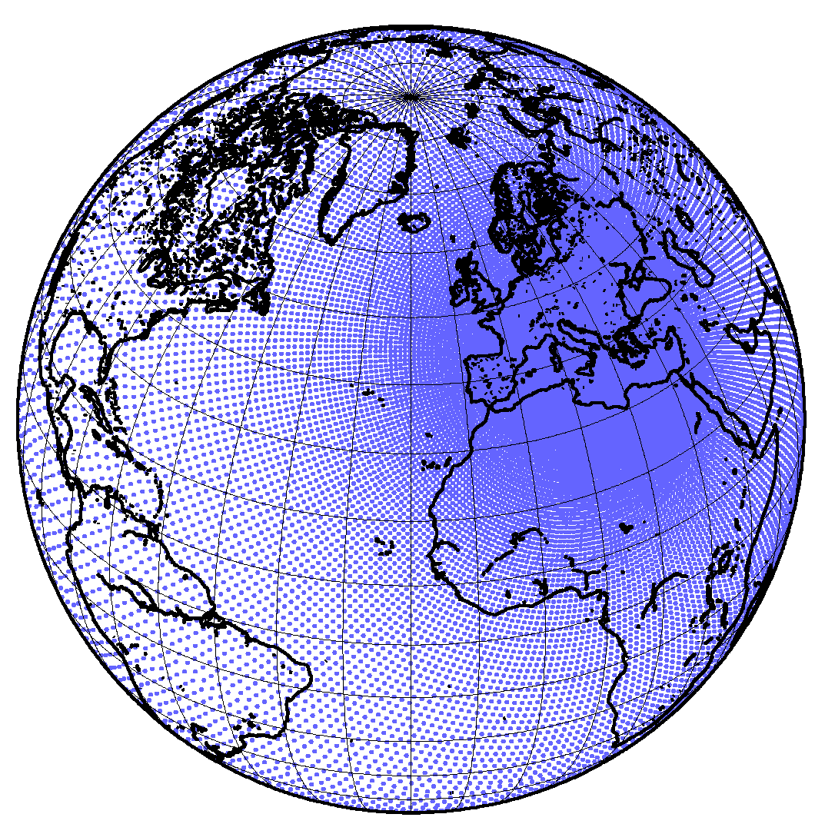
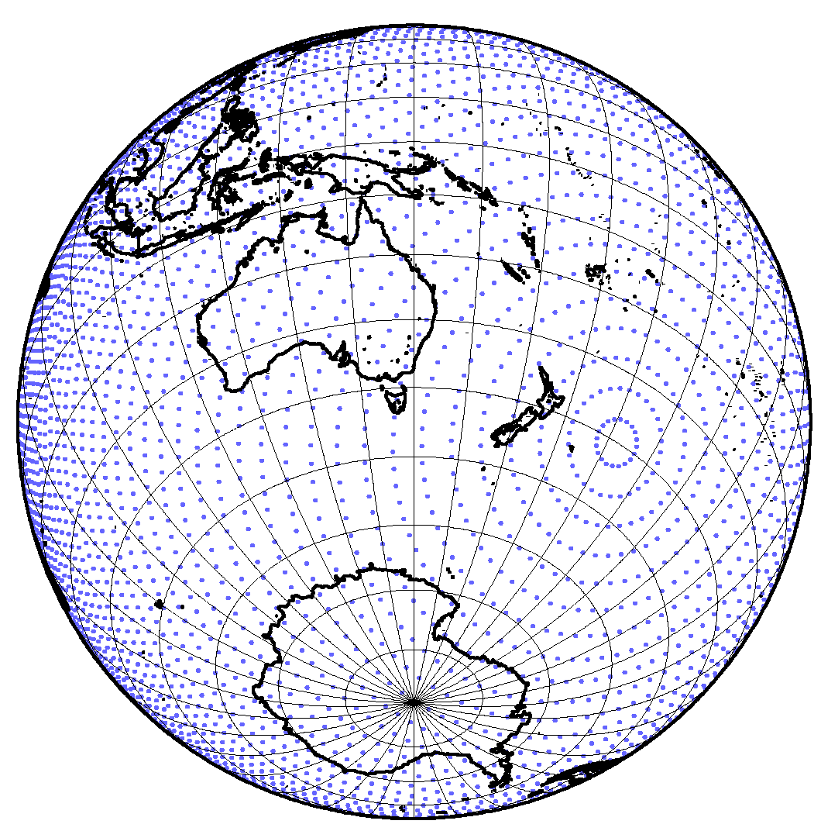
Charles University Prague
Globální předpovědní modely – síť modelu ARPEGE (Meteo-France)
Souvislá síť s proměnlivým horizontálním rozlišením (maximální hustota v oblasti Evropy, nejmenší v jižním Pacifiku)

Slide 8
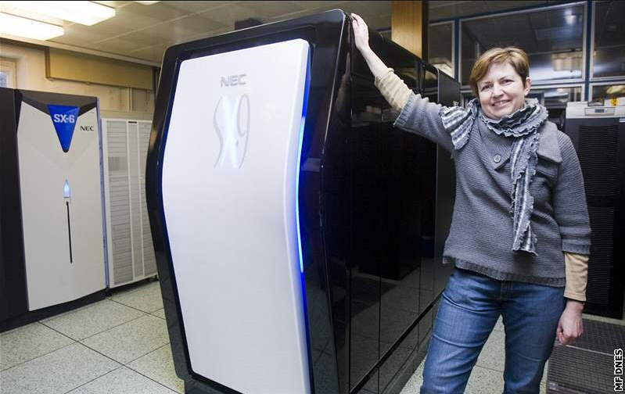
Charles University Prague
Regionální modely
Pokrývají menší geografickou oblast s vyšším rozlišením
Relativně vysoké nároky na výpočetní techniku – pro dostatečně rychlou a zároveň detailní předpověď jsou zapotřebí superpočítače
V ČR: ALADIN (ČHMÚ), Medard (Ústav informatiky AV ČR)

Slide 9
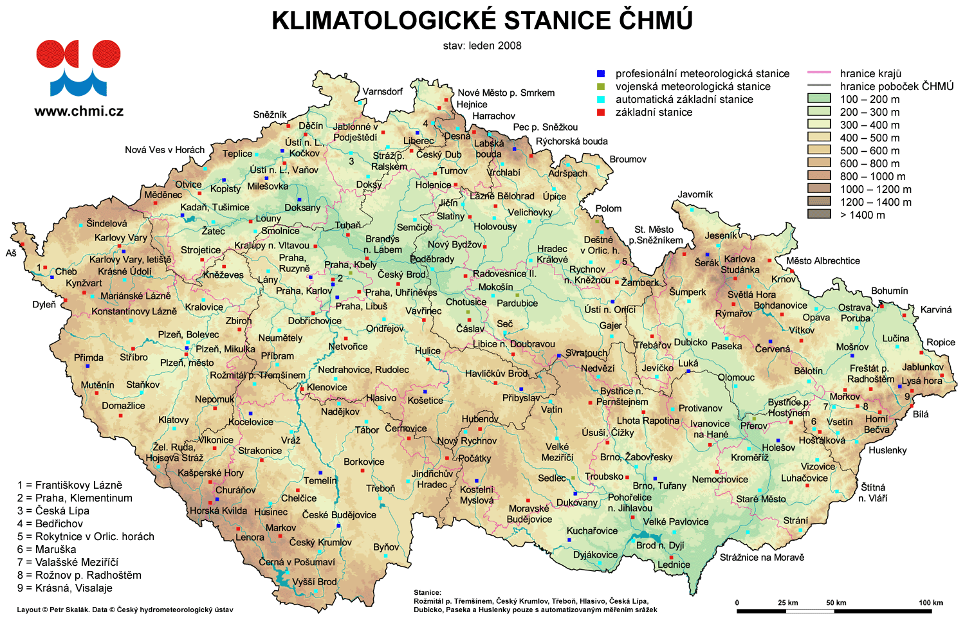
Charles University Prague
Síť stanic pro pozorování počasí
Přímá měření (jen několik posledních desítek až stovek let) – provozována na meteorologických stanicích, ale také prostřednictvím balónových sond, družic a jiných prostředků

Slide 10
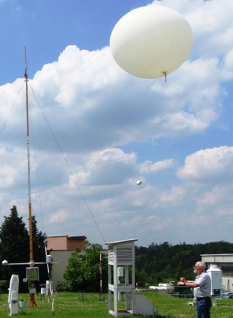
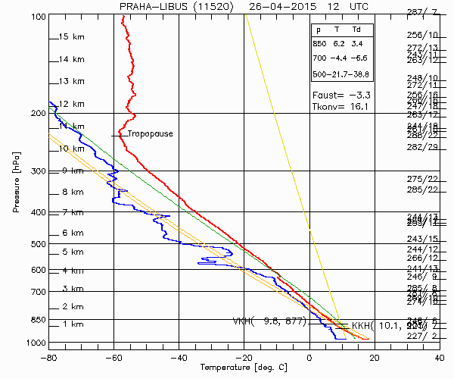
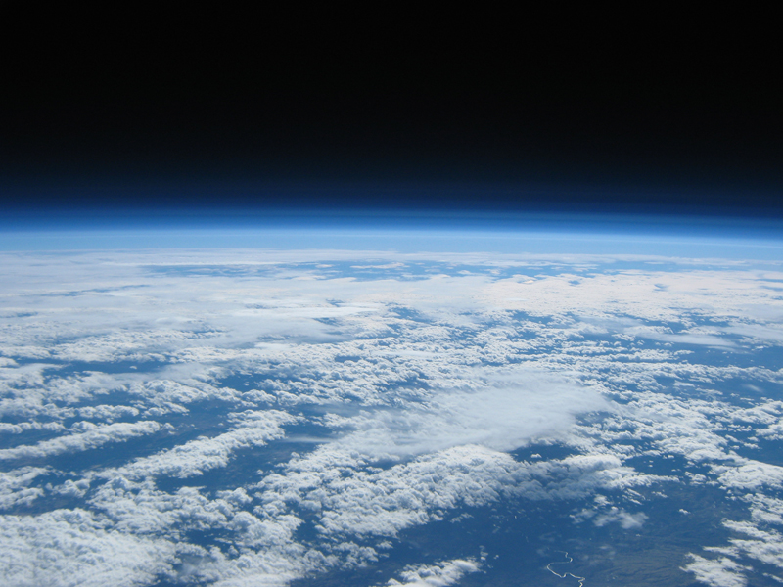
Charles University Prague
Sondážní měření
Balónová sonda s připojeným měřícím zařízením
Dvě lokality v ČR s pravidelným sondážním měřením:
Praha a Prostějov

Slide 11
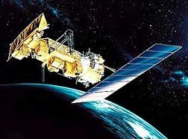
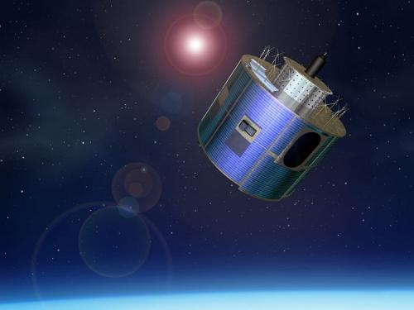
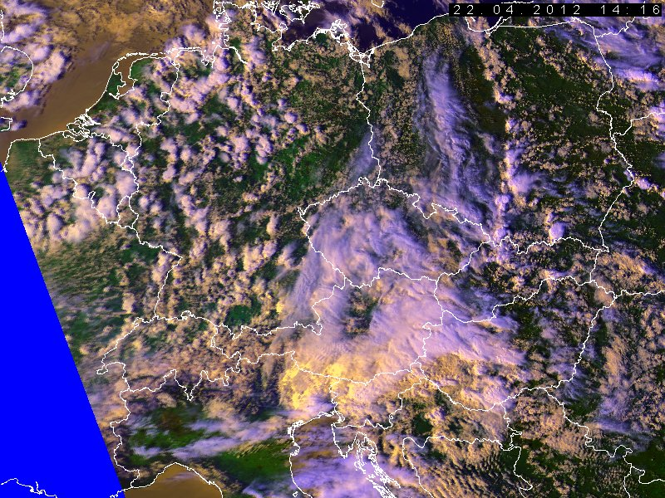
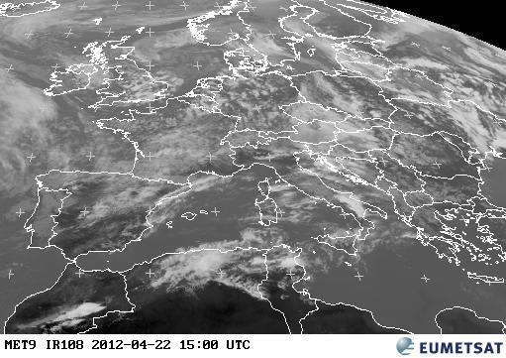
Charles University Prague
Meteorologické družice
Intenzivně používány od konce 70. let
Družice na polárních drahách – nízká oběžná dráha, snímají menší oblast
Geostacionární družice – na geostacionární orbitě, snímají celou polokouli

Slide 12
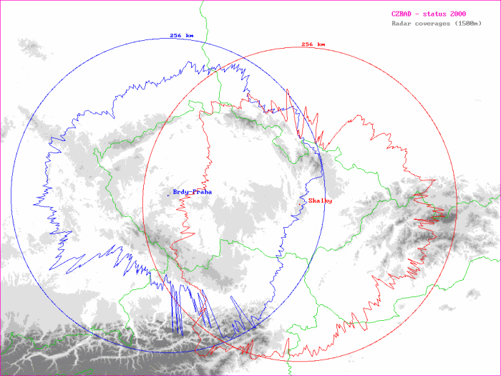
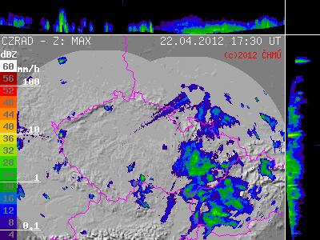
Charles University Prague
Meteorologické radary
Detekční radary určené ke sledování výskytu srážkových elementů
V ČR operativně provozovány dva
Rychlé snímání s vysokým rozlišením

Slide 13
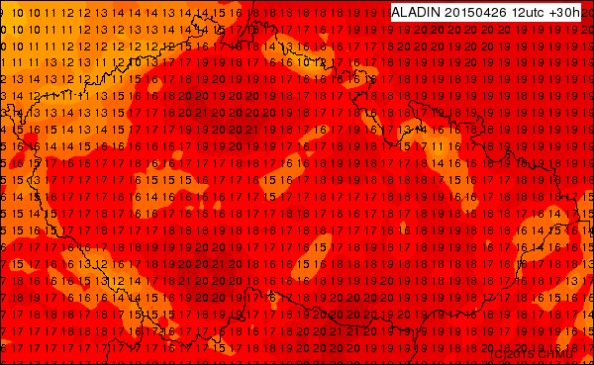
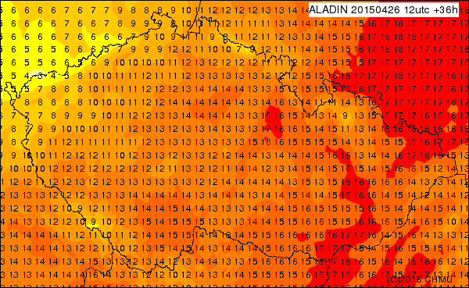
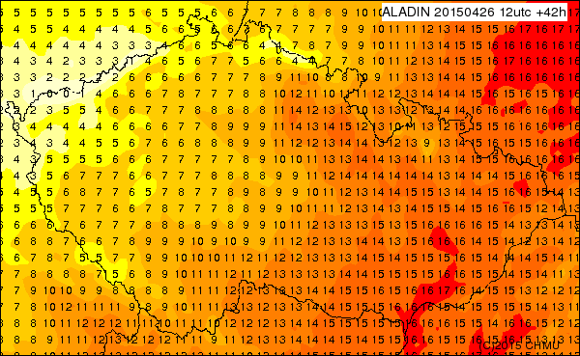
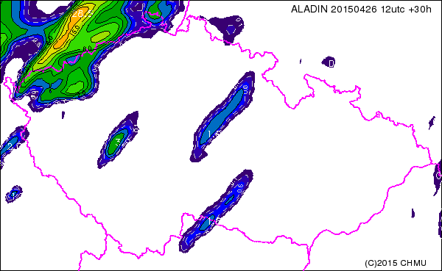
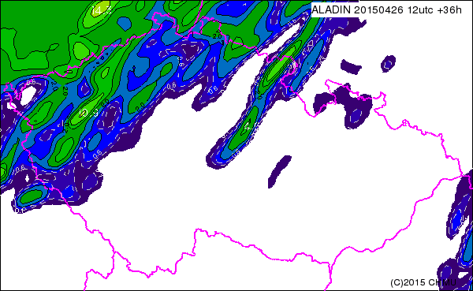
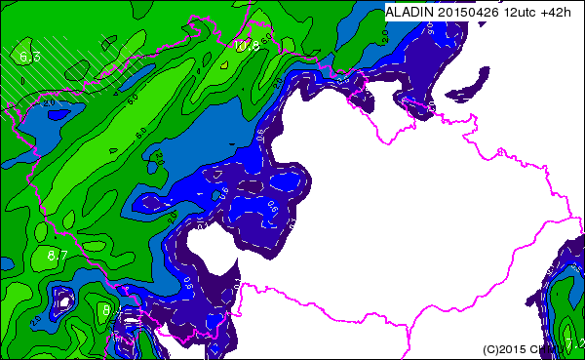
Charles University Prague
Předpovědní model ALADIN (ČHMÚ)
Výpočet v síti 4.7 km
Předpověď až na 54 hodin vpřed
Výstupy pro nejdůležitější meteorologické prvky dostupné online

Slide 14
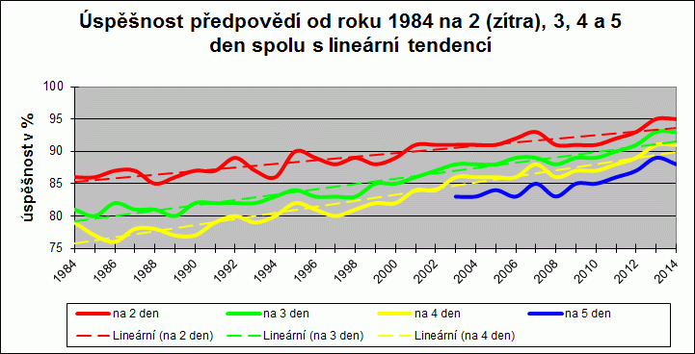
Charles University Prague
Úspěšnost předpovědí vydávaných ČHMÚ

Slide 15
Charles University Prague
Deterministický chaos &
problém (ne)předpověditelnosti počasí
Faktory limitující předpověď a předpověditelnost počasí:
Složitost atmosféry a klimatického systému obecně & rozmanitost měřítek
Omezený stav poznání některých atmosférických procesů
Deterministicky chaotické chování

Slide 16
Charles University Prague
Lorenzův systém:
Jednoduchá reprezentace proudění v tekutině
Horní hranice - nižší teplota
Dolní hranice - vyšší teplota

Slide 17




Charles University Prague
Efekt „motýlích křídel“ (Lorenz, 1972)
Mávnutí motýlích křídel nad Brazílií způsobí tornádo v Texasu?
Atmosféra je velmi citlivá
na rozruchy,
jakkoliv malé
Každá počáteční nepřesnost inicializace modelu bude rychle (v průměru exponenciálně) narůstat

Slide 18
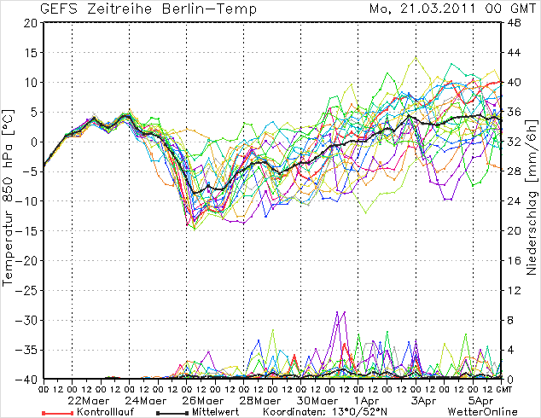
Charles University Prague
Skupinové předpovědi
Opakovaná realizace modelu s drobnými perturbacemi počátečního stavu
kontrolní běh
průměr ansámblů

Slide 19
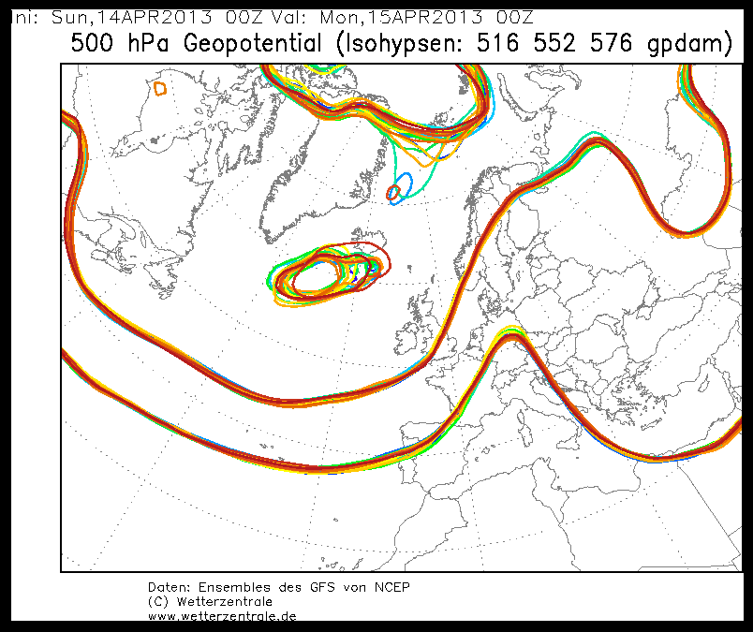
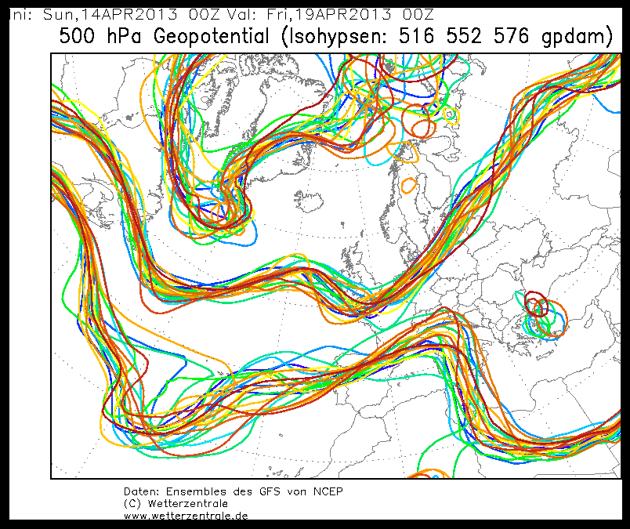
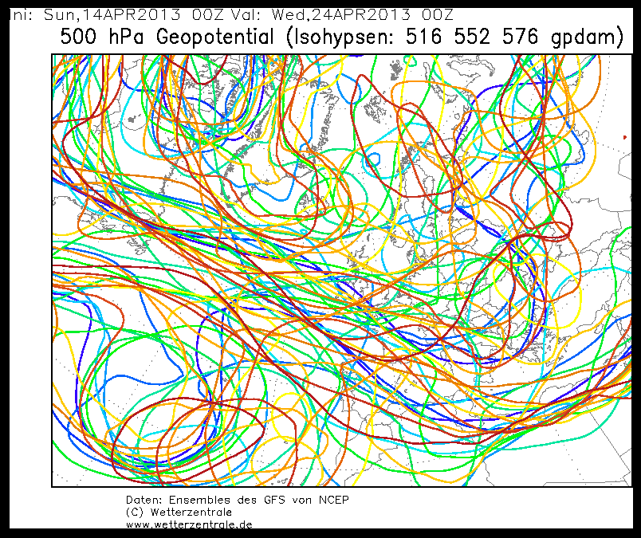
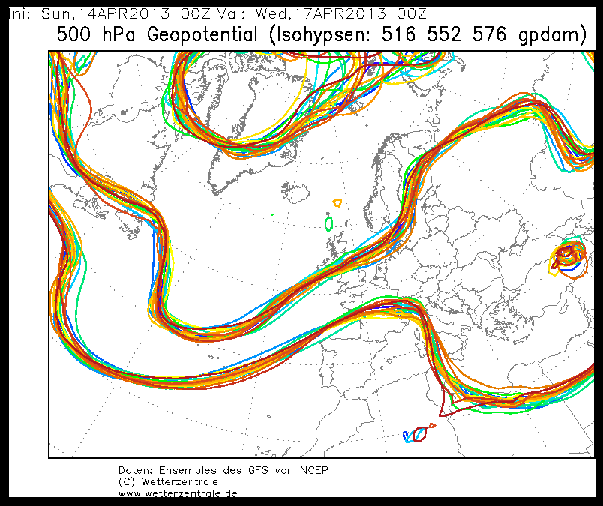
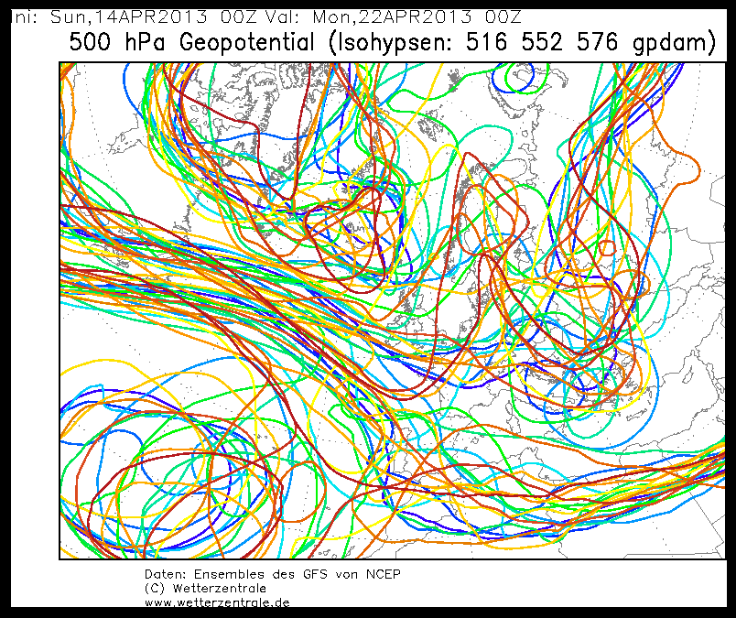
Charles University Prague
Skupinové předpovědi: Ilustrace

Slide 20
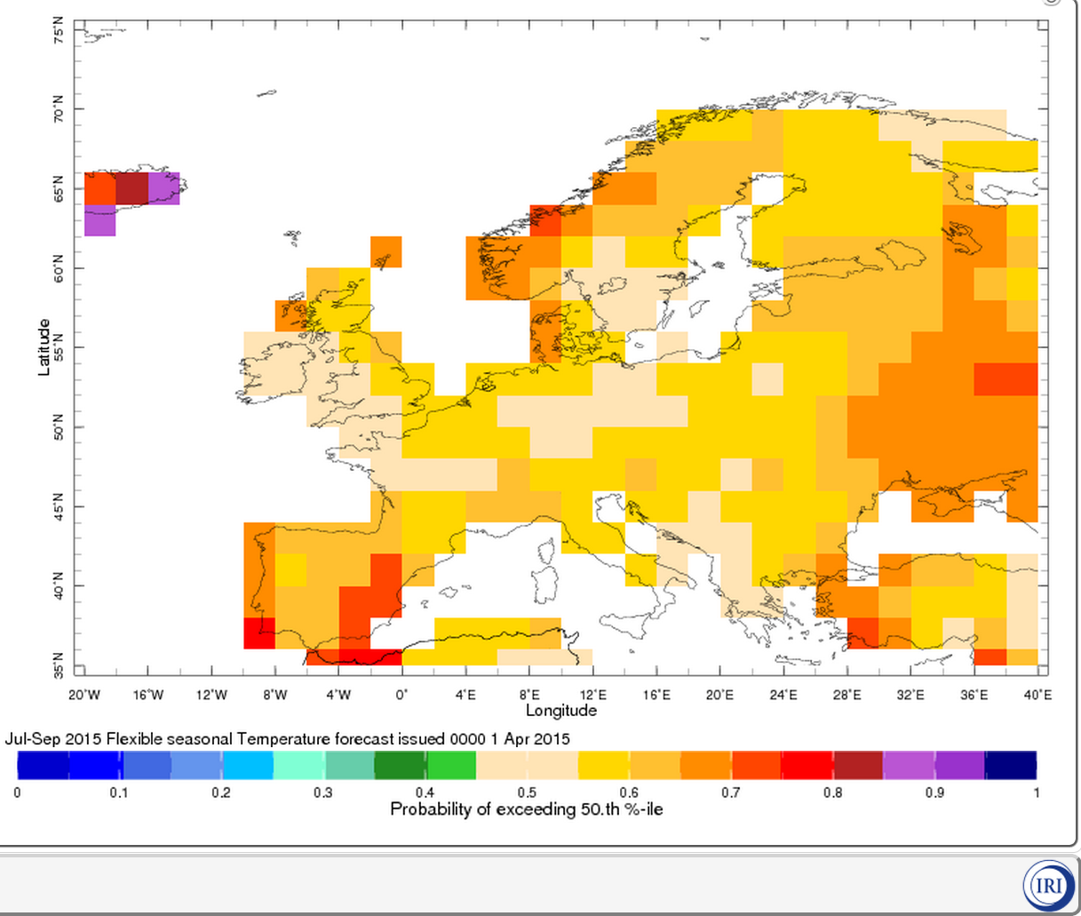
Charles University Prague
Dlouhodobé předpovědi
Založené na rozsáhlých ansámblech či analogových technikách
Předpověď má pravděpodobnostní charakter spíš než deterministický
Zdroj: http://iridl.ldeo.columbia.edu/

Slide 21
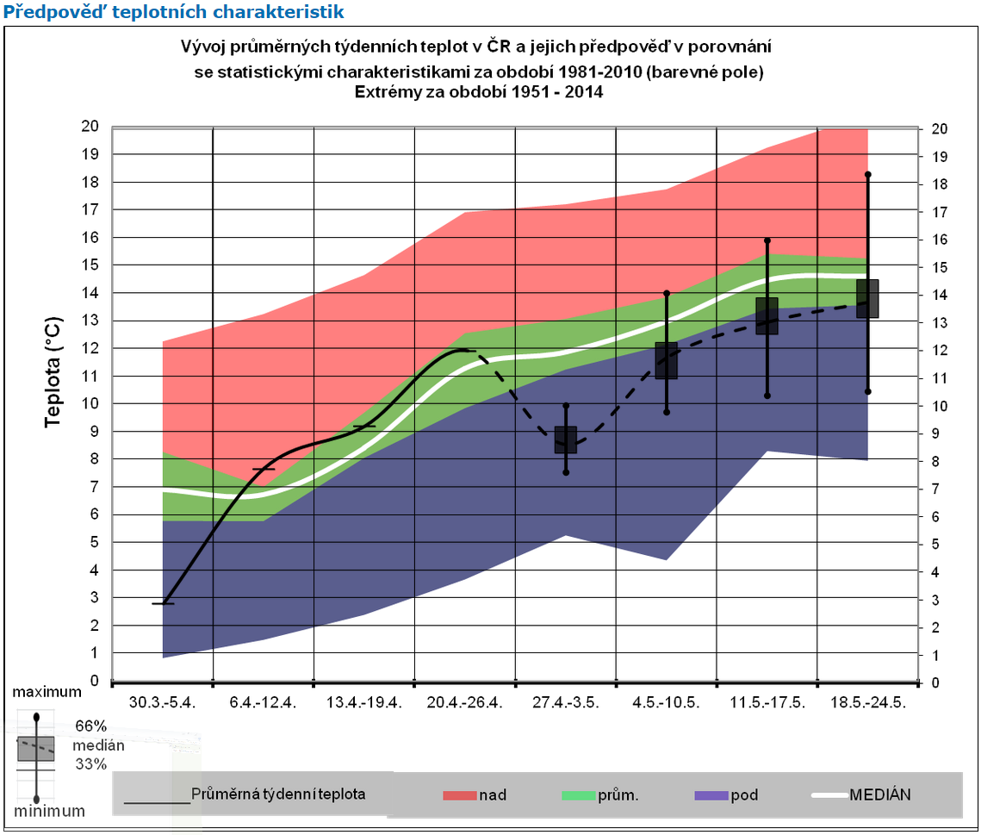
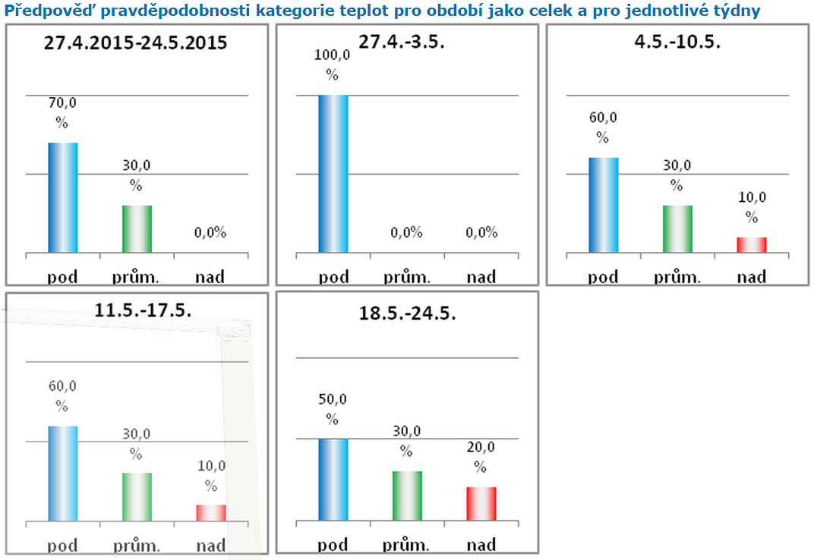
Charles University Prague
Dlouhodobé předpovědi - ČHMÚ

Slide 22
Charles University Prague
Počasí versus klima
Počasí
Popisuje konkrétní okamžitý stav atmosféry v daném místě a čase, charakterizovaný např. hodnotou teploty, atmosférického tlak, vlhkosti vzduchu či intenzity srážek. Počasí lze úspěšně předpovídat jen na několik málo dnů dopředu, pomocí numerických prognostických modelů.
Klima
Charakterizuje typický režim počasí v určitém místě, daný např. průměrnými hodnotami meteorologických veličin, jejich rozptylu a struktury příslušných časových řad. Klima nelze předpovídat v deterministickém smyslu, budoucí klimatické charakteristiky lze odhadovat pomocí klimatických modelů.

Slide 23
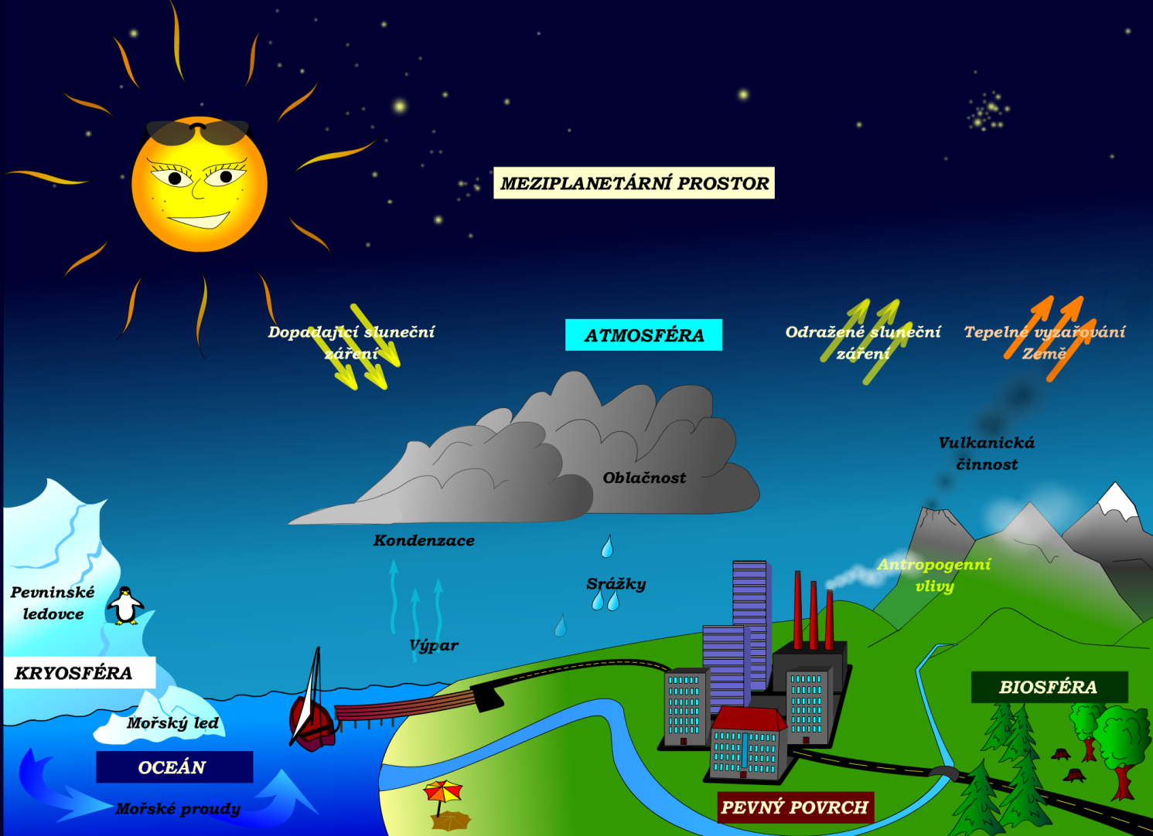
Charles University Prague
Základní složky klimatického systému
Klimatický systém zahrnuje nejen atmosféru, ale také oceány, kryosféru, pevnou zemi, biosféru a vazby mezi nimi; jeho chování je podmíněno působením vnějších faktorů (sluneční činnost, vulkanická aktivita, …)

Slide 24
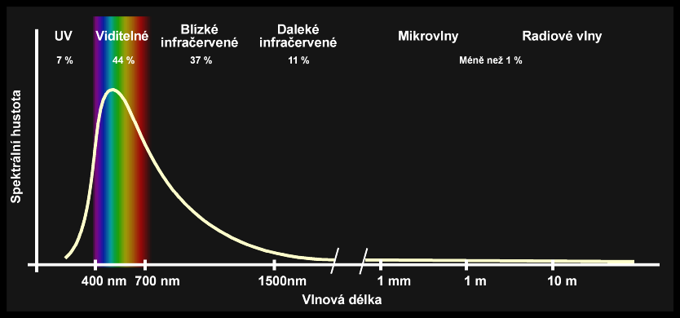
Charles University Prague
Spektrální složení slunečního záření

Slide 25
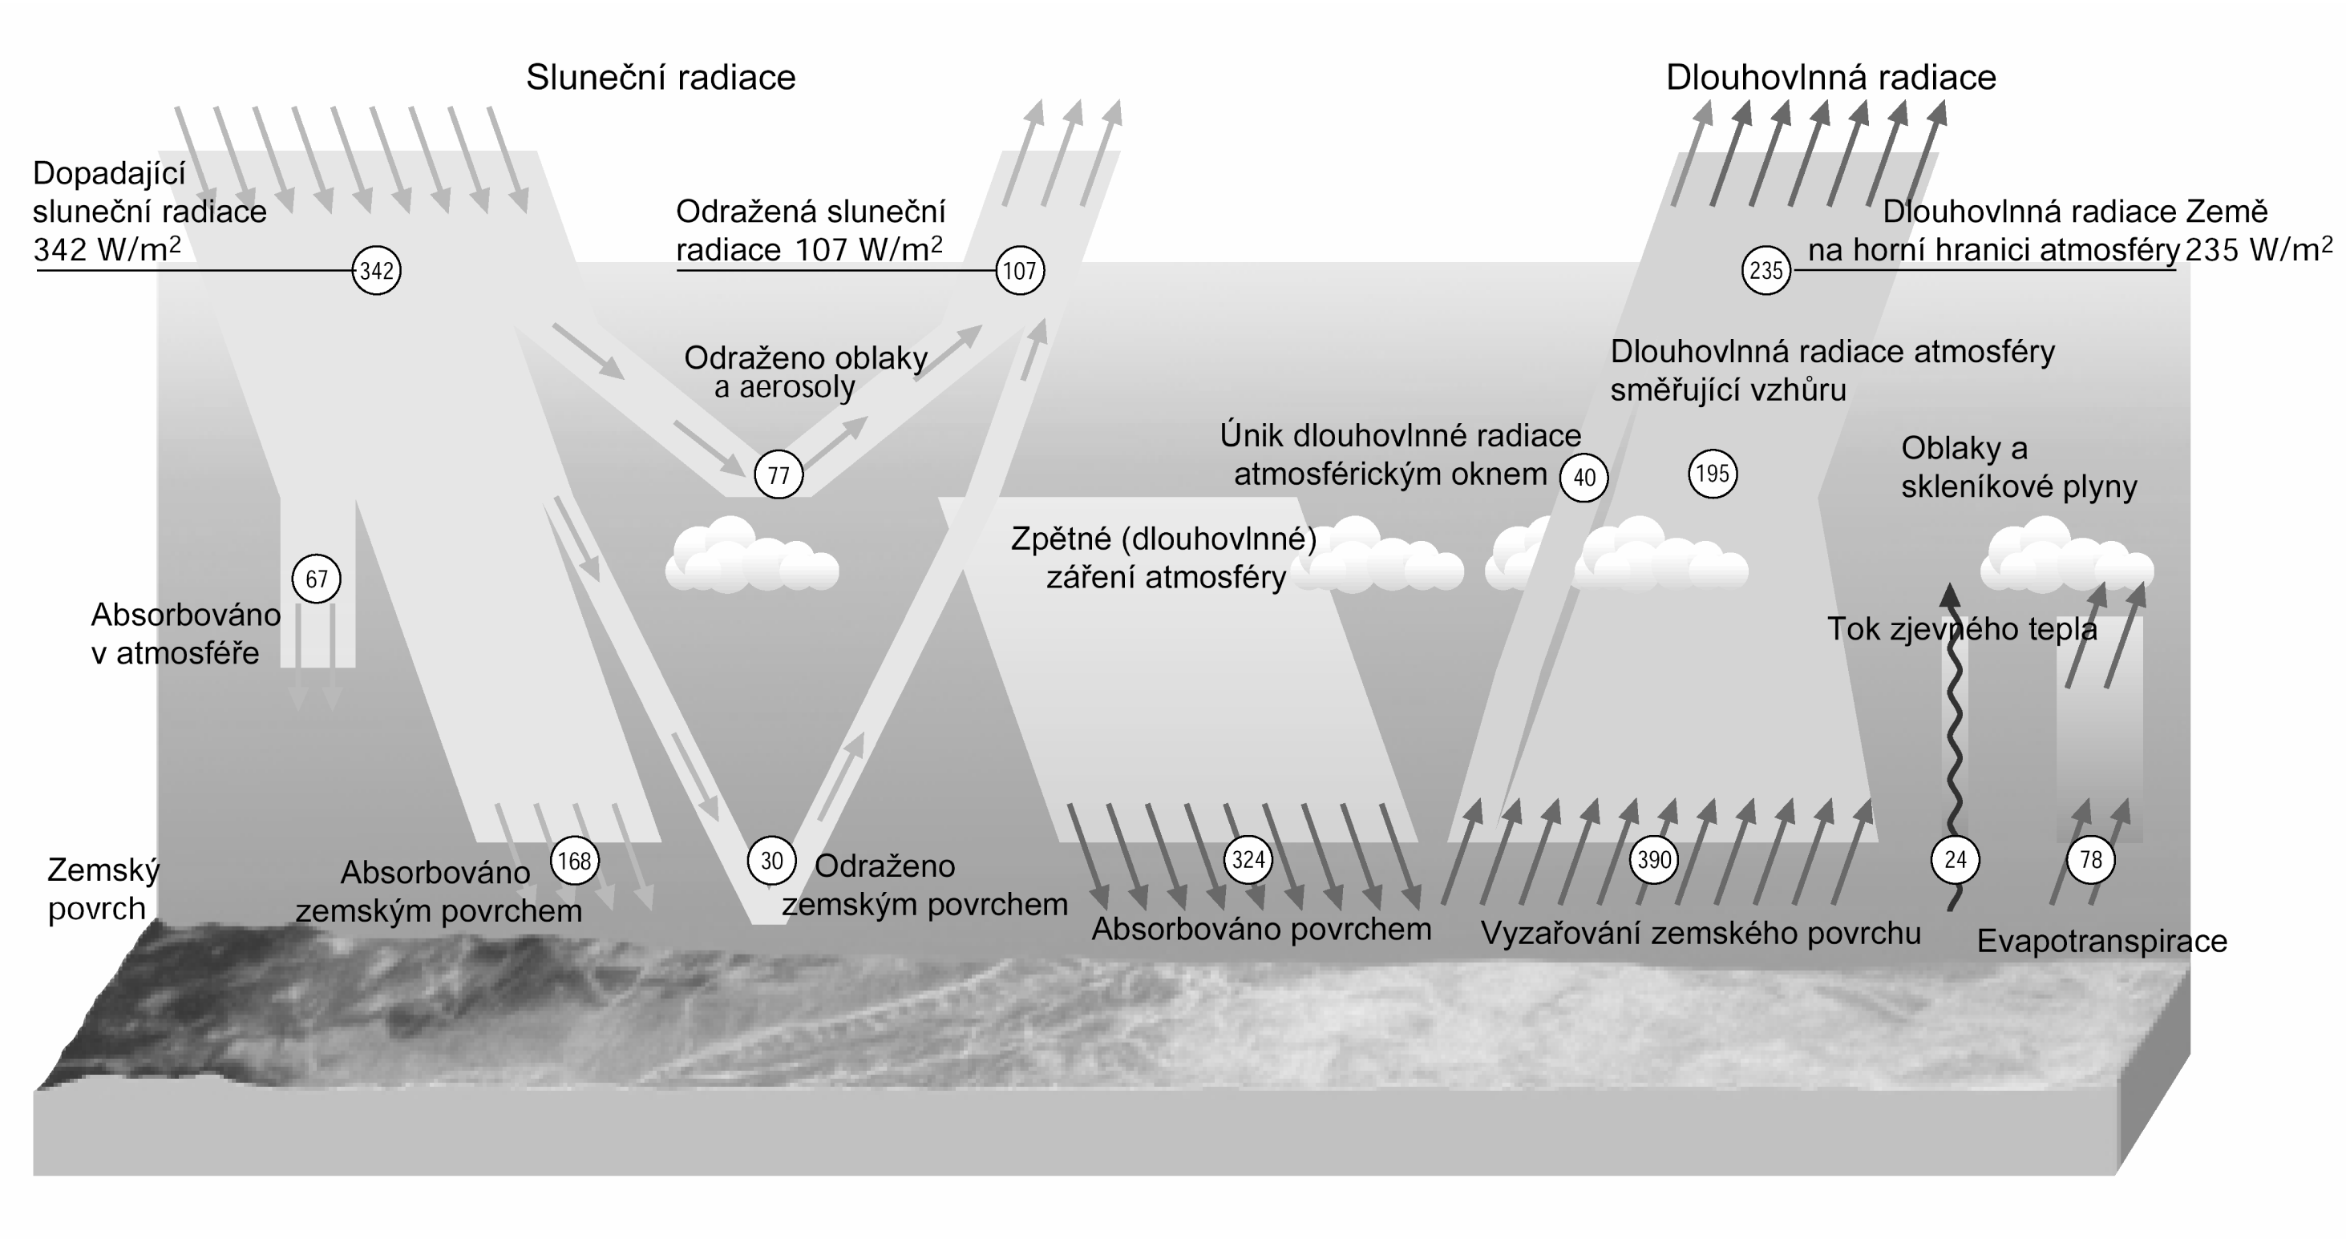
Charles University Prague
Radiační bilance Země
Ustavuje se (pseudo)rovnovážný stav mezi krátkovlnným zářením ze Slunce a dlouhovlnným vyzařováním Země

Slide 26
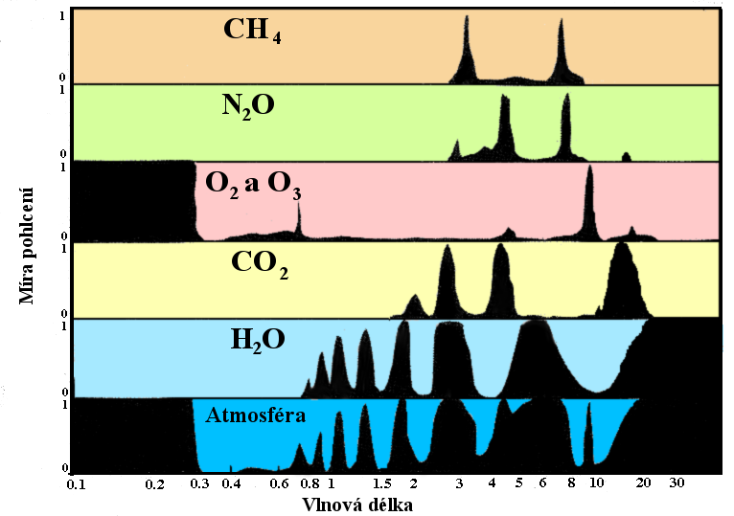
Charles University Prague
Skleníkový jev
Působen absorpcí dlouhovlnného infračerveného záření tzv. radiačně aktivními (skleníkovými) plyny (H₂O,CO₂, CH₄, N₂O, O₃, halogenované uhlovodíky, …)
V přirozené podobě zvyšuje globální teplotu planety o cca 30°C

Slide 27
Charles University Prague
Důležité klimatotvorné faktory
Zeměpisná šířka
Pole teplot i tlaku vykazují charakteristickou závislost na vzdálenosti od rovníku
Nadmořská výška
Průměrné hodnoty teploty s nadmořskou výškou klesají
(v průměru o cca 0,6°C/100m)
Vzdálenost od oceánu
Oceánické a přímořské klima je typické relativně malými rozdíly mezi létem a zimou či dnem a nocí; v případě kontinentálních oblastí jsou rozdíly značné
Poloha v rámci kontinentu/oceánu
Charakter povrchu, včetně případné vegetace

Slide 28
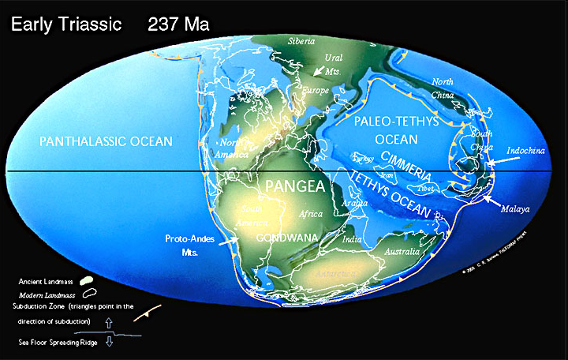
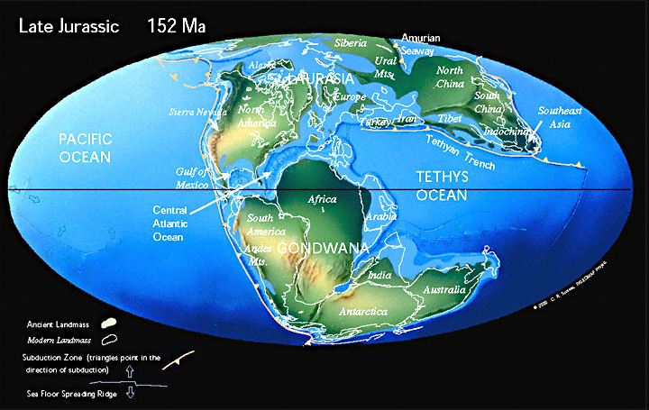
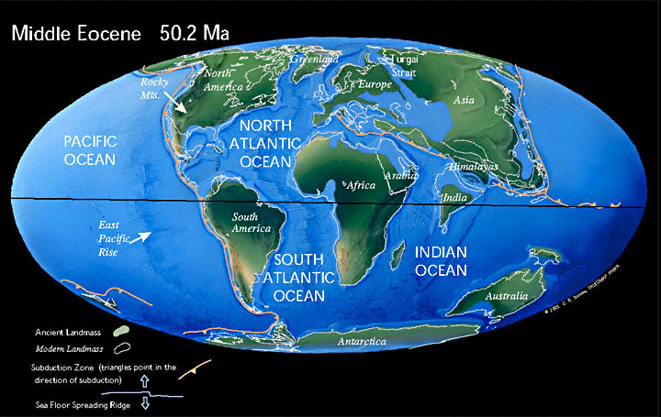
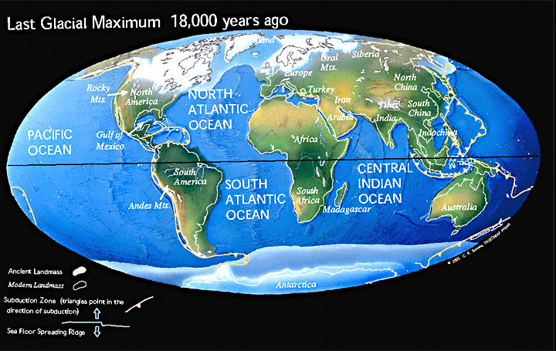
Charles University Prague
Proměny rozložení kontinentů a oceánů a hlavních horských pásem
Kontinentální drift; změny výšky mořské hladiny; vrásnění a eroze pevnin
Převzato z:
http://mineraly.wz.cz/paleomapy.htm

Slide 29
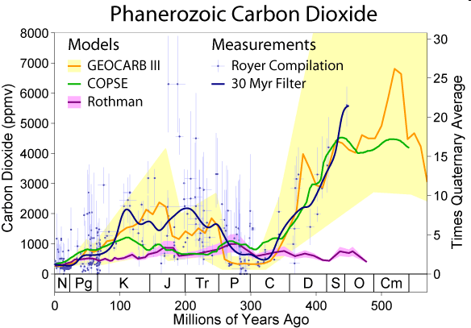
Charles University Prague
Změny složení atmosféry
Příklad: Rekonstrukce koncentrací CO2 v pozemské atmosféře, na základě geochemických modelů a měření (rekonstrukcí) z fosilních dat
Zdroj: Wikipedia

Slide 30
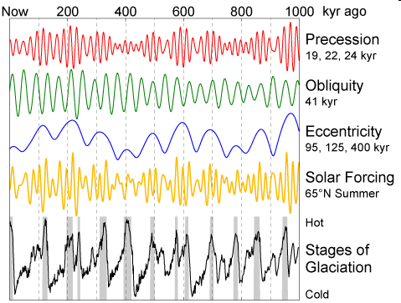
Charles University Prague
Vliv změn orbitálních parametrů zemské oběžné dráhy
(Pseudo)periodické změny sklonu zemské osy k ekliptice, orientace zemské osy v prostoru a excentricity (výstřednosti) oběžné dráhy (tzv. Milankovičovy cykly) působí výrazné změny v množství slunečního záření, které v určitém ročním období obdrží místa ve vyšších zeměpisných šířkách
Zdroj: Wikipedia

Slide 31
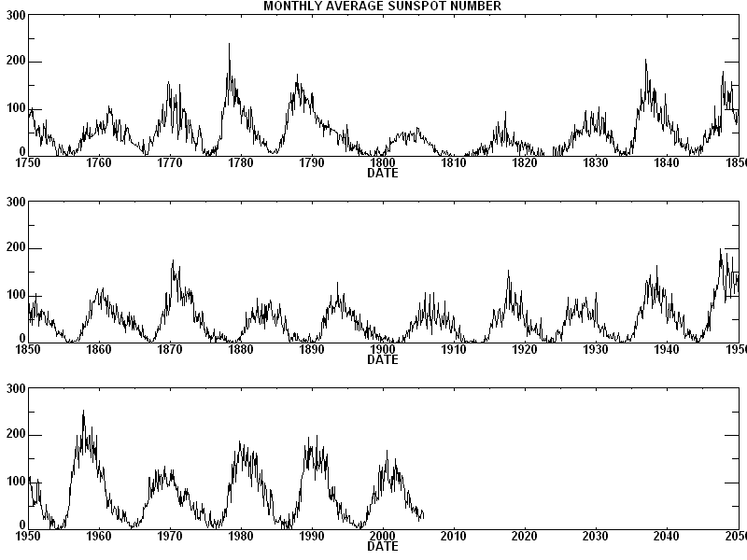
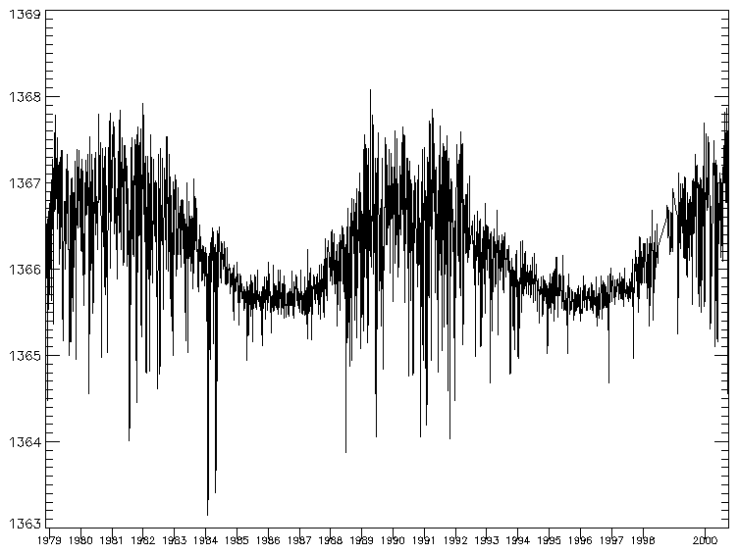
Charles University Prague
Proměnlivost sluneční aktivity
Měsíční průměrný počet slunečních skvrn 1750-2005
Počasí
Globální klimatické modely
Klima
Regionální klimatické modely
Solární „konstanta“ 1979 – 2000
Zdroj: Wikipedia (http://en.wikipedia.org)

Slide 32
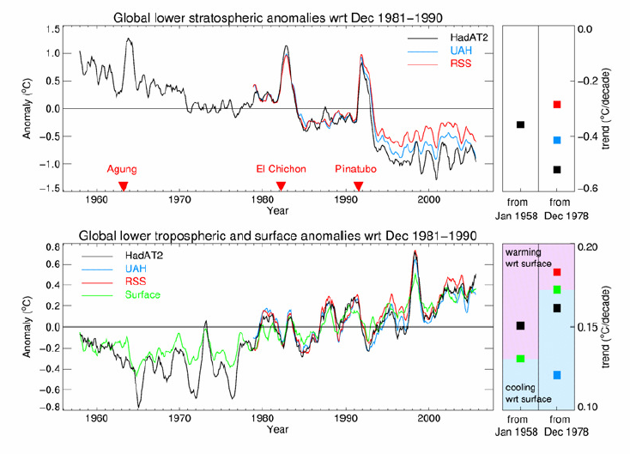
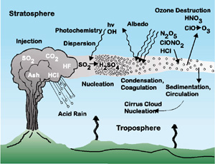
Charles University Prague
Vliv silných vulkanických erupcí na klimatický systém
Silný krátkodobý vliv na teplotu stratosféry, v troposféře je efekt sopečných erupcí hůře patrný
Zdroj: Wikipedia

Slide 33
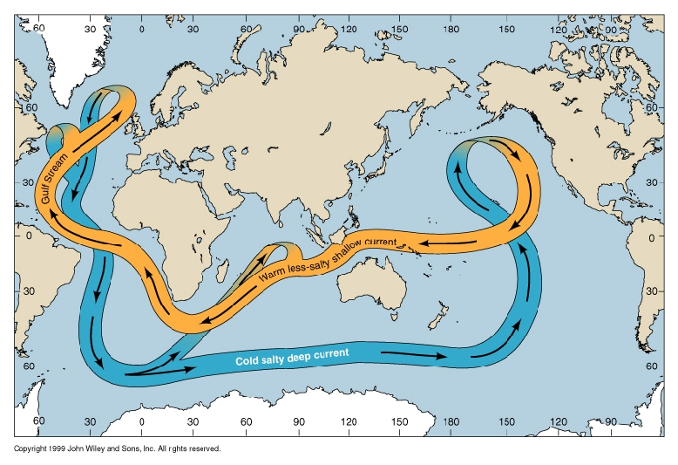
Charles University Prague
Změny oceánické cirkulace
Termohalinní cirkulace: Teplejší povrchové a chladné hlubinné proudění, propojující většinu světových oceánů
Pokles chladných a slaných vod do hlubin v Severním Atlantiku a jižních oceánech
Přenos tepla z rovníkových oblastí k pólům

Slide 34
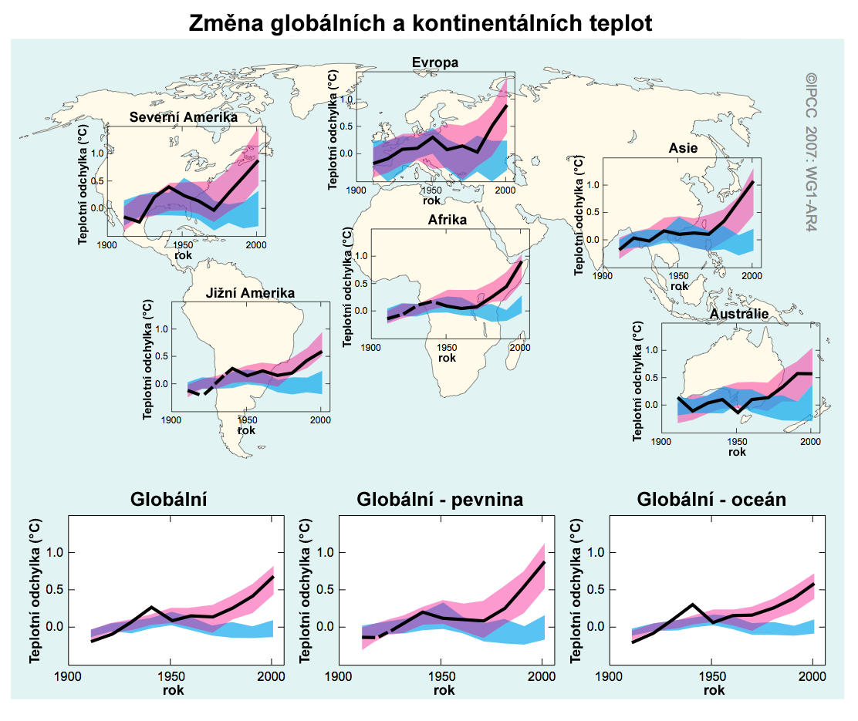
Charles University Prague
Vývoj globálních a regionálních teplot u povrchu v průběhu 20. století (zpráva IPCC)

Slide 35
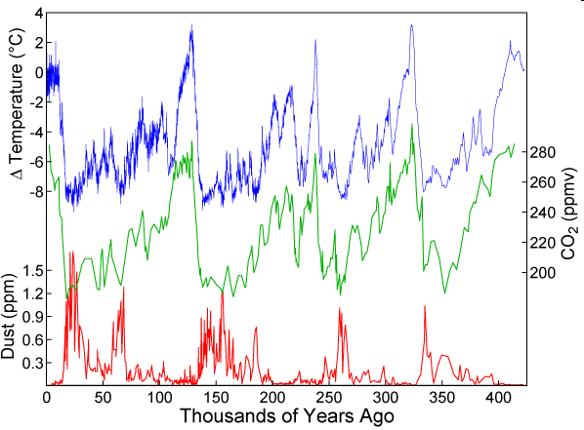
Charles University Prague
Metody zjišťování klimatických podmínek ve vzdálenější minulosti
Některé metody rekonstrukce:
Izotopová analýza
Analýza usazenin a fosílií
Letokruhy
Pylová analýza
Analýza plynových bublinek
z ledovcových vrtů
Měření teploty ve vrtech do nitra Země
Studium archivních záznamů
Příklad: Koncentrace CO₂ v bublinkách atmosférických plynů, uchovaných v Antarktickém ledovci (stanice Vostok) a rekonstrukce teploty pro totéž období

Slide 36
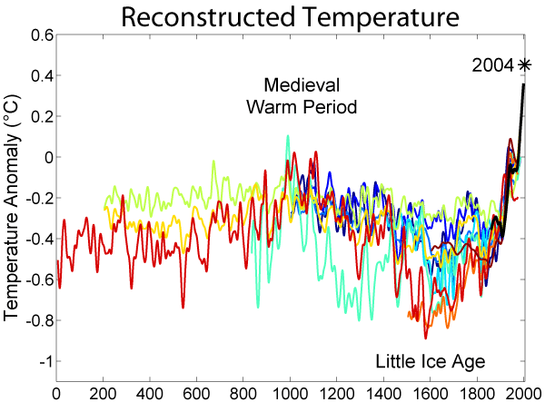
Charles University Prague
Rekonstrukce teplot za období posledních 2000 let (severní polokoule)
Zdroj: Wikipedia

Slide 37

Charles University Prague
Další projevy klimatických změn

Slide 38


Charles University Prague
Letní období
Trend změny
průměrné denní teploty
Červená = nárůst teploty
Modrá = pokles teploty
Zelená = bez výr. trendu
Zimní období
http://eca.knmi.nl/

Slide 39

Charles University Prague
Přisouzení pozorovaných změn jednotlivým působícím faktorům
Změny radiační bilance (relativně vzhledem k preindustriálnímu období)
Obrázek převzat: IPCC 4th AR, SfP

Slide 40
Příklad:
Teploty & srážky v ČR v období 1800-2005
Charles University Prague

Slide 41

Příspěvek různých faktorů ke změnám teploty a srážek v ČR
Charles University Prague
Odhad změn průměrných českých ročních teplot pro:
Nárůst koncentrace skleníkových plynů mezi roky 1866 a 2010
Maximum evropských emisí SO₂
Změnu sluneční aktivity mezi 1866-1876 a 2000-2010
Mt. Pinatubo vulkanickou erupci
Změnu indexů klimatických oscilací (SO, NAO, AMO)
o 2 směrodatné odchylky

Slide 42

Příspěvek různých faktorů ke změnám teploty a srážek v Evropě
Charles University Prague

Slide 43
Charles University Prague
Klimatické modelování
Základní vztahy – fyzikální, řešené metodami numerické matematiky
Zákon zachování hmoty (rovnice kontinuity), zákon zachování hybnosti (pohybová rovnice), zákon zachování energie, rovnice ideálního plynu
Parametrizace procesů malých měřítek
Některé procesy (konvektivní procesy, turbulence, tvorba srážek, …) nelze do simulace včlenit přímo, protože se odehrávají na podstatně menších měřítcích než základní model rozliší: Je nutné přidat specifické aproximace, často (semi)statistického typu
Globální klimatické modely vs. Regionální klimatické modely

Slide 44

Charles University Prague
Globální klimatické modely (GCM)
Základní prostředek současného klimatického výzkumu
Zahrnují všechny významné složky mezi složkami klimatického systému i jejich vzájemné vazby
Dlouhé integrační časy
(stovky modelových let)
Velké nároky na výpočetní čas
Relativně malé prostorové rozlišení (stovky km)
Dynamické jádro (matematická reprezentace základních zákonů zachování), doplněné fyzikální parametrizací procesů malých měřítek

Slide 45
Charles University Prague
Globální klimatické modely (GCM)
Kompletní popis všech komponent klimatického systému, včetně oceánu a kryosféry, ale nižší rozlišení
Příklad: Výška povrchu v modelu HadCM3 (horizontální rozlišení 2.5 x 3.75°)

Slide 46

Charles University Prague
Globální klimatické modely (GCM)
Nedostatečný popis detailů zemského povrchu
Výška reálného a modelového povrchu (▼) a land-sea maska (►) modelu HadCM3 (horizontální rozlišení 2.5 x 3.75°)

Slide 47

Charles University Prague
Regionální klimatické modely (RCM)
Omezená integrační oblast, ale vyšší rozlišení
Okrajové podmínky přebírány z globálního modelu (reanalýzy)
Méně výpočetně náročné než GCM
▼ Příklad: Síť gridových bodů modelů HadCM3 a HIRHAM (Danish Met. Institute)

Slide 48




Charles University Prague
Klimatické modely – reprezentace terénu
HadCM3
(250 km)
ALADIN
(10 km)
HIRHAM
(50 km)

Slide 49

Charles University Prague
Reprezentace terénu: Model v 10 km síti

Slide 50

Charles University Prague
Příklad klimatických modelů provozovaných v České republice
Model RegCM (vyvinut ICTP)
Provozován na MFF UK
Horizontální rozlišení cca 10 km
Model ALADIN-Climate/CZ
(vyvinut Meteo-France a ČHMÚ)
Provozován ČHMÚ
Horizontální rozlišení cca 10 km

Slide 51

Charles University Prague
~ 200 km
Globální
měřítko (GCM)
Dynamický
downscaling
10-50 km
Regionální
měřítko (RCM)
< 10 km
Lokální
měřítko
Statistický downscaling

Slide 52


Charles University Prague
RCM simulace teplot: Minulé klima (°C)
ZIMA
LÉTO

Slide 53
Charles University Prague
Studium klimatických změn
Simulace budoucího klimatu pomocí klimatických modelů jsou prováděny pro různé emisní scénáře a různé počáteční podmínky
Ze souboru globálních modelů provozovaných různými světovými centry je možné odhadovat pravděpodobný charakter změn různým klimatických prvků i rozsah příslušných neurčitostí; modely nicméně neslouží k předpovědi v deterministickém smyslu
Pro studie lokálních klimatických změn jsou globální modely doplňovány regionálními modely a metodami statistického downscalingu

Slide 54

Charles University Prague
Výsledky simulace budoucích teplot
Průměrná hodnota oteplení získaná z mnoha simulací různými modely, pro tři různé emisní scénáře, v období 2020-2029 a 2090-2099

Slide 55

Charles University Prague
Výsledky simulace budoucích teplot – ilustrace mezimodelových rozdílů
Předpověď změn průměrných teplot do roku 2100 ve srovnání s rokem 2000 podle různých klimatických modelů

Slide 56

Charles University Prague
Výsledky simulace budoucích srážkových úhrnů
Průměrná relativní změny srážek, získaná z mnoha simulací různými modely, pro emisní scénář A1B, v období 2090-2099 ve srovnání s 1980-1999

Slide 57


Charles University Prague
Simulace srážek: budoucí změny (mm/den)
ZIMA
LÉTO

Slide 58

Charles University Prague
Výsledky simulace budoucích teplot – rozdíly mezi emisními scénáři

Slide 59

Charles University Prague
Další (možné) dopady klimatických změn:
Větší přístupnost polárních oblastí pro námořní plavbu – menší množství mořského ledu v létě v Severním ledovém oceánu, otevření „severozápadní cesty“
Zvyšování kyselosti oceánů (na obrázku změny mezi lety 1700 a 1990)
Možné změny ve výskytu extrémních jevů (hurikány, extrémní srážky, …)
Ústup horských ledovců
Obrázek: Změny kyselosti oceánů od preindustriálního období

Slide 60

Charles University Prague
Děkuji za pozornost

